Slide 1

SongsMS

Slide 2

Spring Cloud
Spring bietet ein Java Framework zum einfachen Erstellen von software
Spring Cloud stellt Features für ein Microservice-System bereit
Discovery-Services (z.B. Eureka)
API Gateway
Load Balancing (z.B. Ribbon)
https://www.dariawan.com/media/images/tutorial-spring-logo.width-400.png
SongsMS

Slide 3
Projektaufbau
API Gateway und Service-Discovery (Eureka) mittels Spring Cloud
Spring Boot Webanwendungen mit CRUD Funktionalitäten
Controller, Service und Repository
PostgreSQL Datenbanken auf Clever-Cloud für Auth- und Songs-Service
Mongo Datenbank auf Clever-Cloud für Album-Service
SongsMS

Slide 4
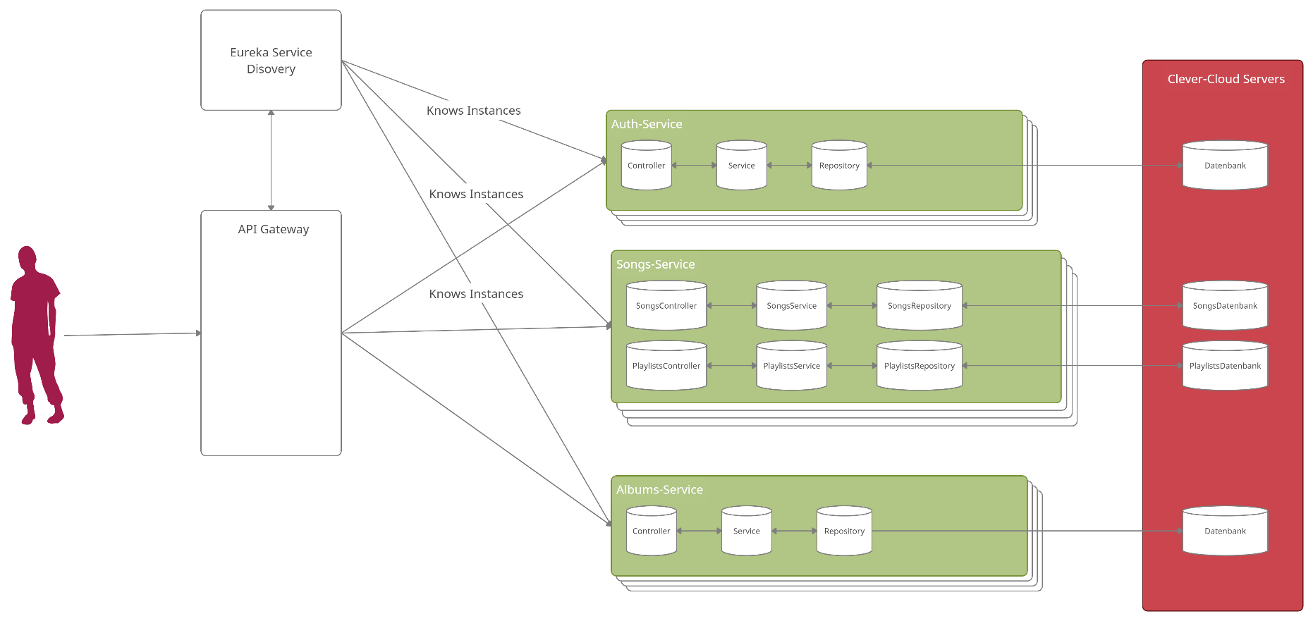
Software-Diagramm
SongsMS

Slide 5
Album-Service
externe MongoDB enthält Alben
Alben werden durch ver. Metadaten beschrieben
Alben enthalten Listen mit Song-IDs
Songs sind in der Datenbank des Songs-Service gespeichert
Album-Service benötigt Authentifizierung mittels Tokens
SongsMS

Slide 6
Sequenz-Diagramm
beschreibt die User Story:
User loggt sich ein
User stellt GET …/albums Anfrage
Albums-Service gibt alle Alben mitsamt Song-Metadaten zurück
SongsMS

Slide 7
Demo

